Slide 1



Universidad Nacional de Colombia
Sede Manizales

Slide 2
Diamante
Es un entorno informático dirigido a los grados primero, segundo y tercero de primaria.
Objetivo
Apoyar al docente para realizar una detección temprana de las dificultades de aprendizaje en la matemática, también conocida como Discalculia
GAIA - Grupo de Ambientes Inteligentes Adaptativos
2

Slide 3
Diamante
Está conformada por actividades categorizadas en los siguientes niveles cognitivos:
Espacial
Temporal
Simbólico
Cognitivo
Estas actividades incluyen las siguientes habilidades
Razonamiento numérico
Razonamiento lógico
Razonamiento espacial
Razonamiento visual
Razonamiento temporal
Atención
Memoria de trabajo
Memoria de trabajo verbal
Memoria de trabajo viso-espacial
Inhibición
Flexibilidad
Planificación
GAIA - Grupo de Ambientes Inteligentes Adaptativos
3

Slide 4
Diamante – Nivel Espacial
Es referente a la ubicación en el espacio, de tal manera que el estudiante pueda identificar la ubicación entre si mismo y los objetos, incluyendo la geometría.
Comprende las características de direccionalidad, orientación, proximidad e interioridad.
Comunica posiciones y desplazamientos utilizando términos como dentro, fuera, arriba, abajo, encima, cerca, lejos, hacia delante, entre otros.
GAIA - Grupo de Ambientes Inteligentes Adaptativos
4

Slide 5
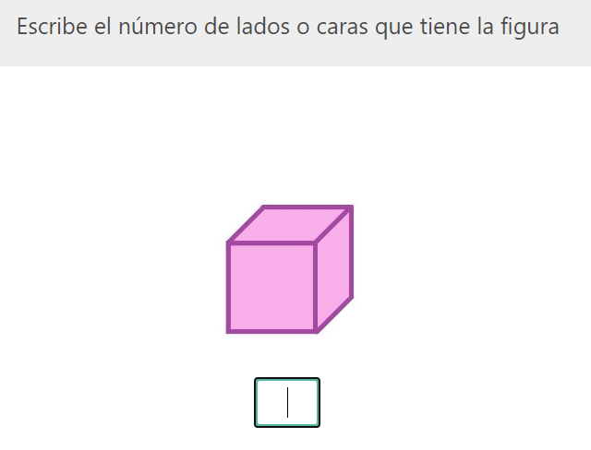
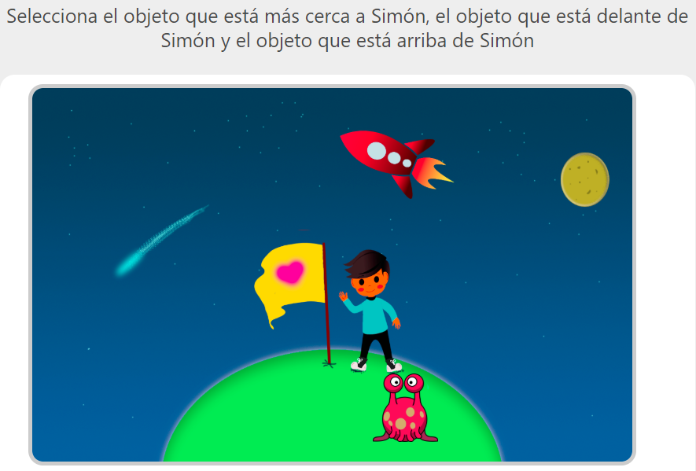
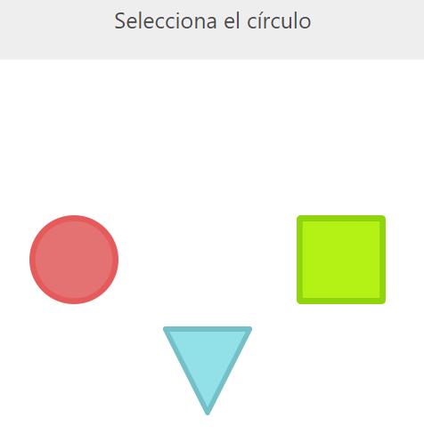
Diamante – Nivel Espacial
Algunas actividades que contiene son:
GAIA - Grupo de Ambientes Inteligentes Adaptativos
5

Slide 6
Diamante – Nivel Temporal
Comprende el horizonte temporal ubicando sucesos en pasado o futuro.
Incluye, específicamente, las nociones temporales básicas, seriación temporal y razonamiento temporal.
Se relaciona con las habilidades cognitivas de razonamiento temporal, razonamiento visual y memoria de trabajo viso-espacial.
GAIA - Grupo de Ambientes Inteligentes Adaptativos
6

Slide 7
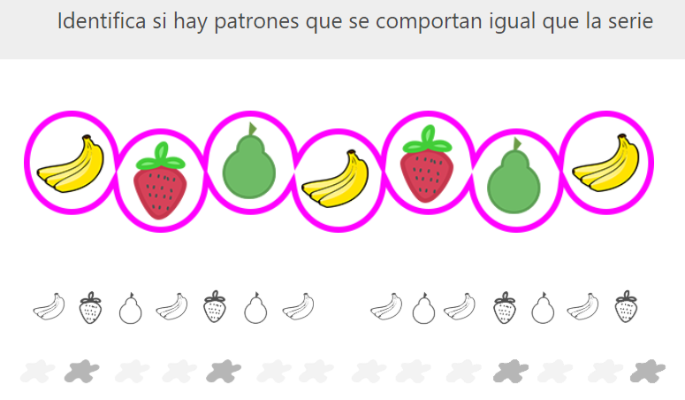
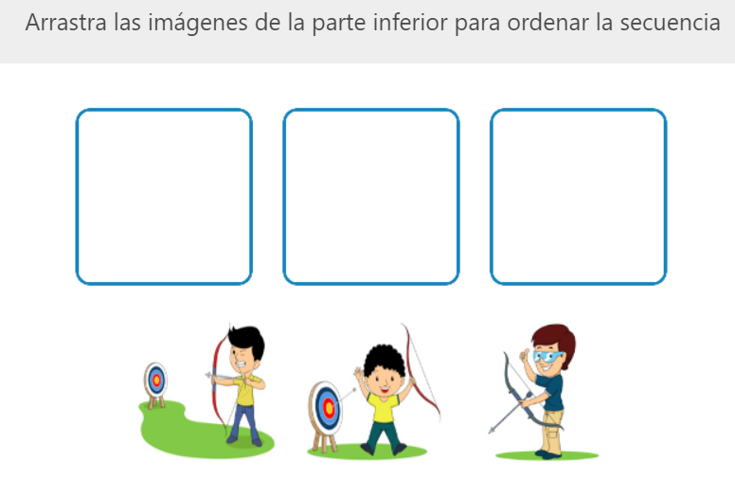
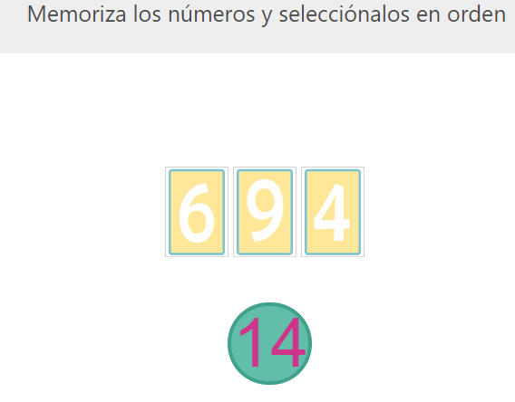
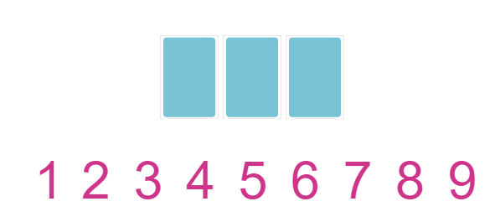
Diamante – Nivel Temporal
Incluye actividades como las que se muestran a continuación:
GAIA - Grupo de Ambientes Inteligentes Adaptativos
7

Slide 8
Diamante – Nivel Simbólico
Dado por imágenes que representan operaciones o relaciones entre números o valores.
Permite al estudiante utilizar los números para representar conjuntos de objetos.
Relacionar los símbolos en las operaciones aritméticas básicas de acuerdo al grado académico, de tal manera que se refleje la comprensión que tiene el estudiante de los mismos.
GAIA - Grupo de Ambientes Inteligentes Adaptativos
8

Slide 9
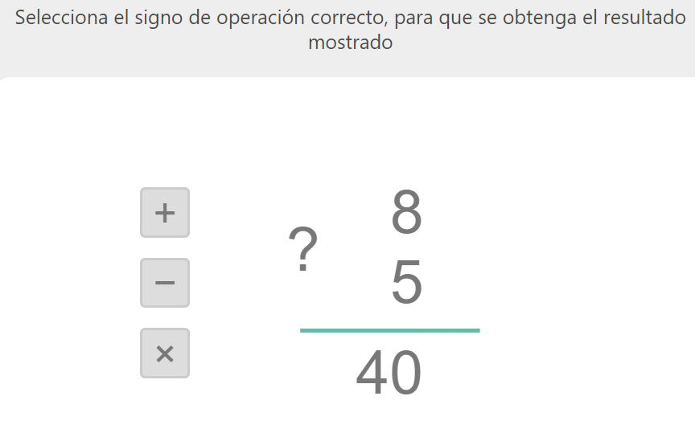
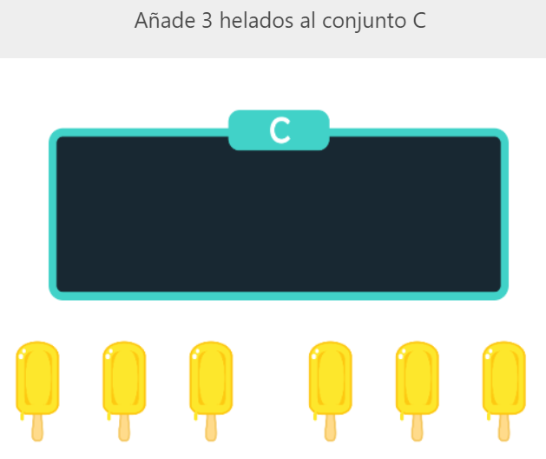
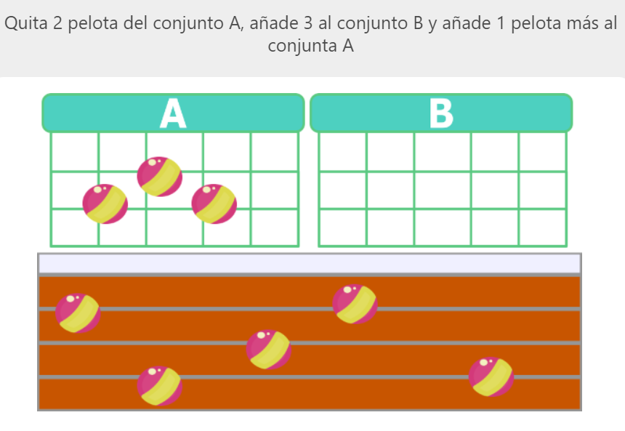
Diamante – Nivel Simbólico
Incluye actividades como las siguientes:
GAIA - Grupo de Ambientes Inteligentes Adaptativos
9

Slide 10
Diamante – Nivel Cognitivo
Se refiere a captar, codificar, almacenar y trabajar la información con el fin de obtener algún producto mental.
Contiene habilidades cognitivas como el razonamiento numérico, el razonamiento lógico, la memoria de trabajo, la planificación y la inhibición.
Incluye características como la asimilación, el concepto de número, realización de operaciones matemáticas y solución de problemas matemáticos.
GAIA - Grupo de Ambientes Inteligentes Adaptativos
10

Slide 11
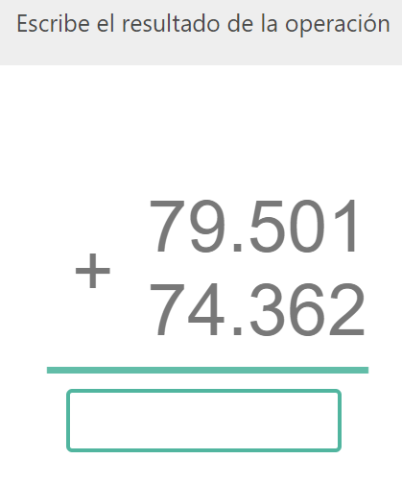
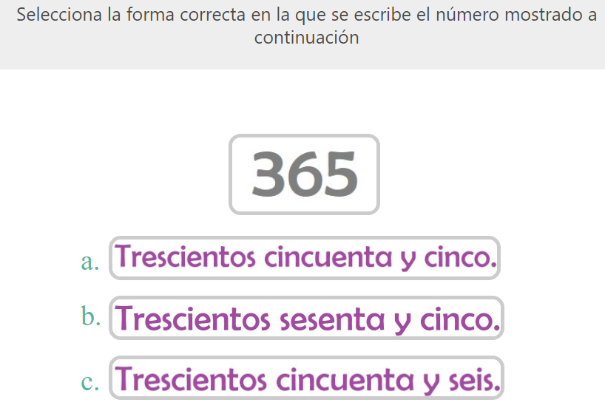
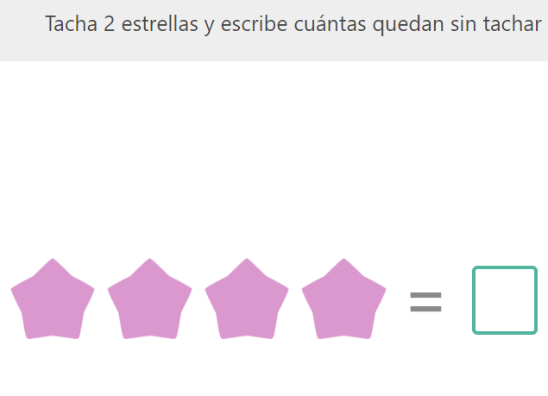
Diamante – Nivel Cognitivo
Tiene actividades como:
GAIA - Grupo de Ambientes Inteligentes Adaptativos
11

Slide 12
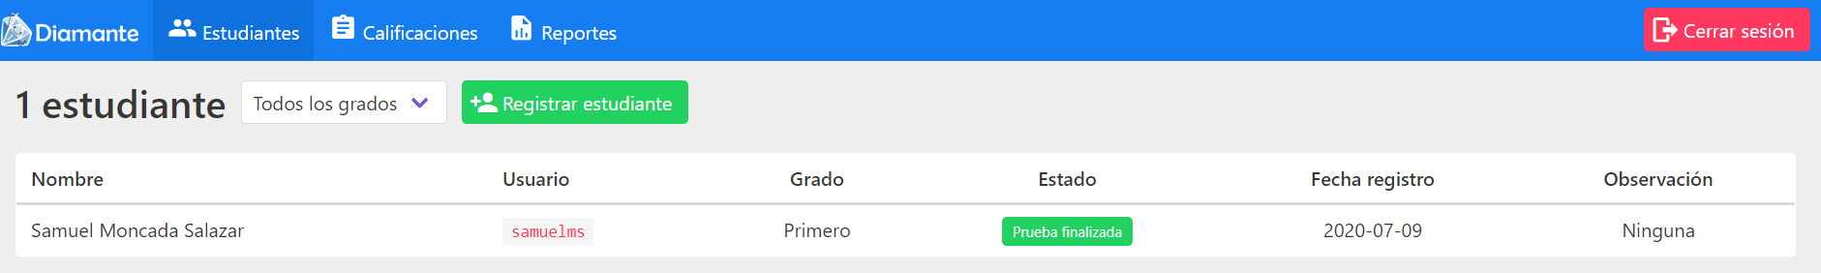
Diamante
El docente tiene la posibilidad de agregar estudiantes con observaciones específicas y conocer el estado de las pruebas de los estudiantes.
Se pueden llevar los registros de manera sencilla y conocer el estado de la prueba.
GAIA - Grupo de Ambientes Inteligentes Adaptativos
12

Slide 13
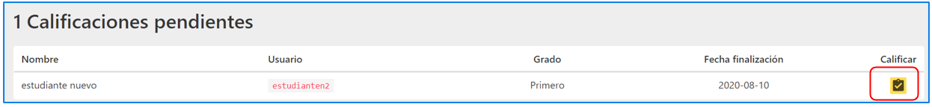
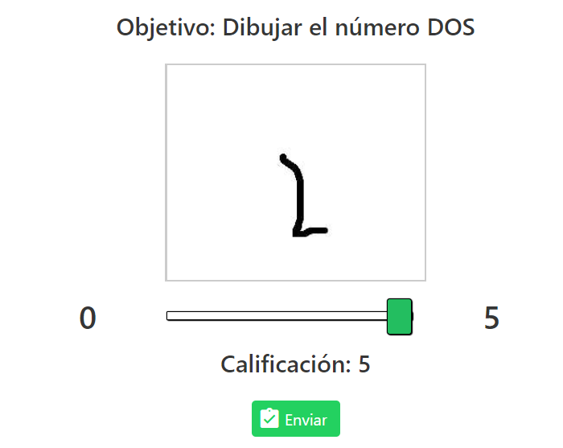
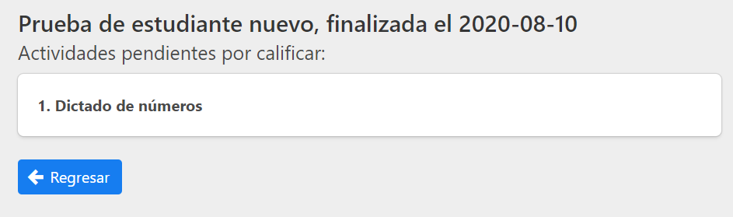
Diamante
De las actividades que el estudiante puede realizar, hay una que debe ser revisada por el docente y es la correspondiente a la escritura.
GAIA - Grupo de Ambientes Inteligentes Adaptativos
13

Slide 14
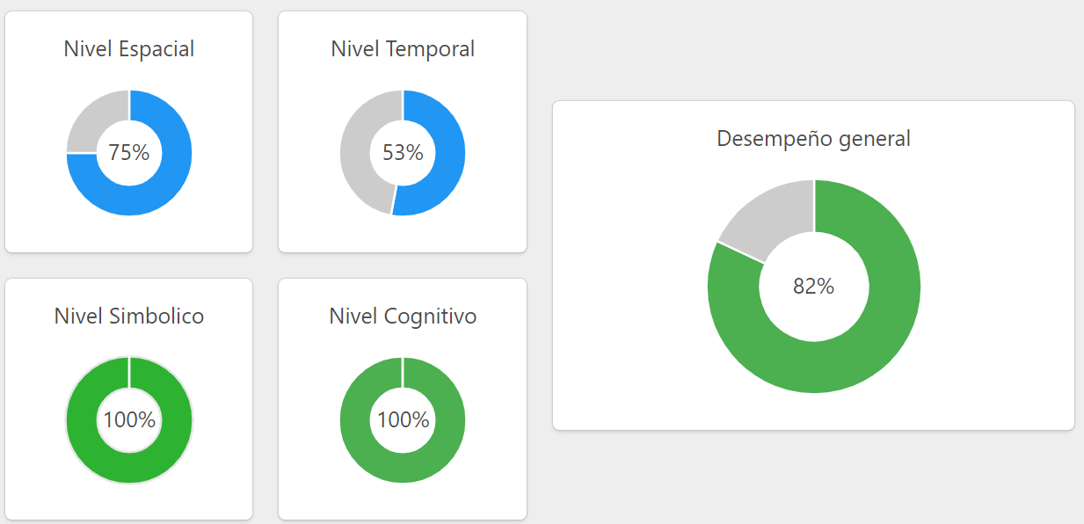
Diamante
Los reportes permiten conocer el desempeño en cada nivel e identificar si hay dificultades en el aprendizaje o tendencias a la discalculia.
GAIA - Grupo de Ambientes Inteligentes Adaptativos
14

Slide 15
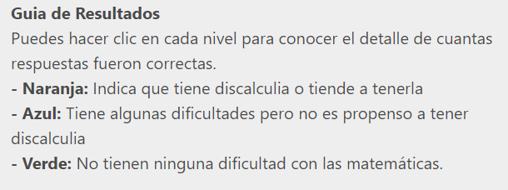
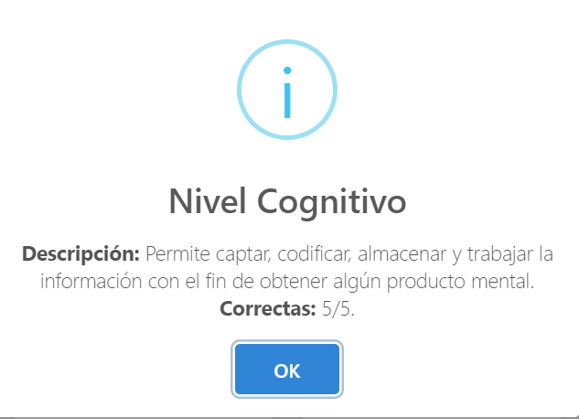
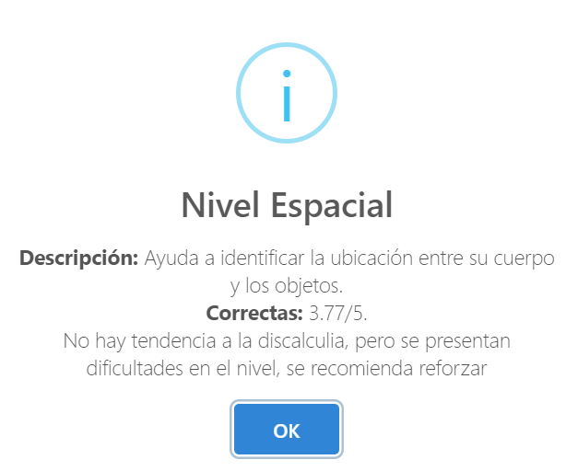
Diamante
GAIA - Grupo de Ambientes Inteligentes Adaptativos
15

Slide 16
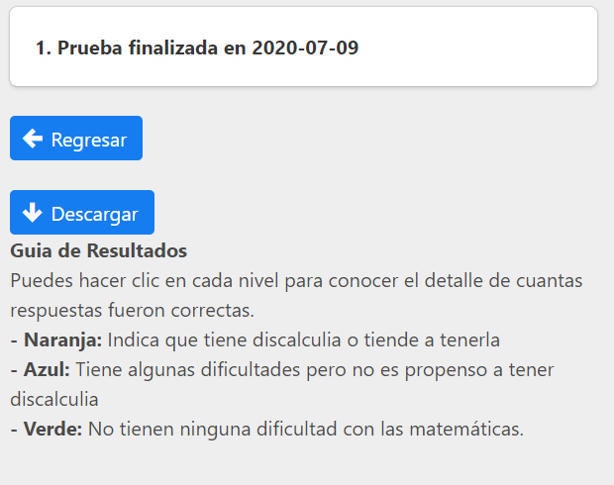
Diamante
De manera adicional se está agregando la opción de descargar el reporte para que el docente pueda almacenarlo en su computador o compartirlo con los padres de familia.
GAIA - Grupo de Ambientes Inteligentes Adaptativos
16

Slide 17
GRACIAS

